Slide 1
Week 2-自動化問題分析

Slide 2
Python基本語法簡介(2/4)

Slide 3
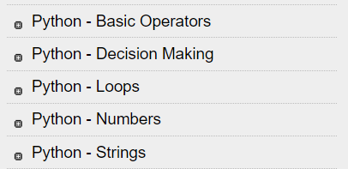
https://www.tutorialspoint.com/python/index.htm

Slide 4
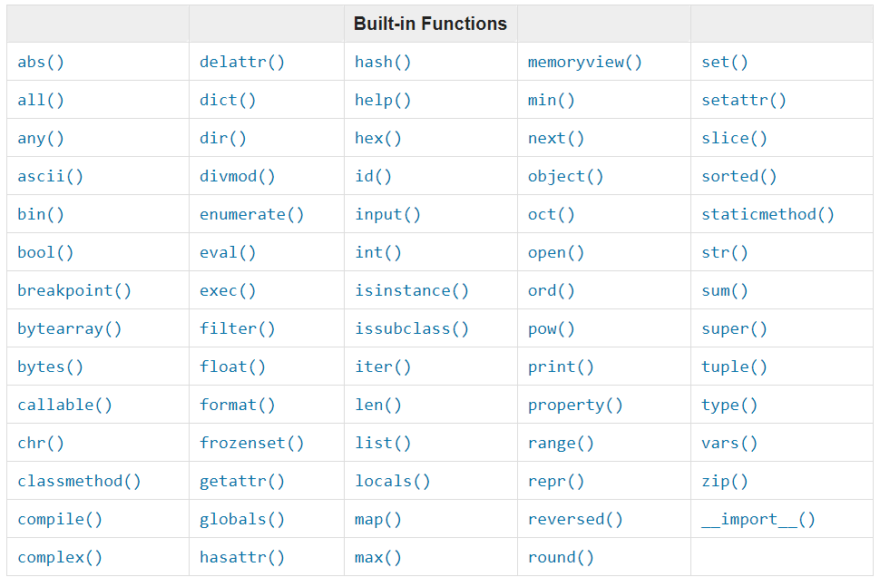
常用內建函式
abs()
complex()
dir()
enumerate()
float()
int()
len()
list()
max()
min()
open()
pow()
print()
range()
round()
str()
type()
zip()

Slide 5
重點
Math Library
Import Module
Types of Operator
Strings
Accessing Values in String
String Special Operators
Built-in String Methods
Lists
Tuples
Dictionary
Data Type Conversion
Decision Making
Loops

Slide 6
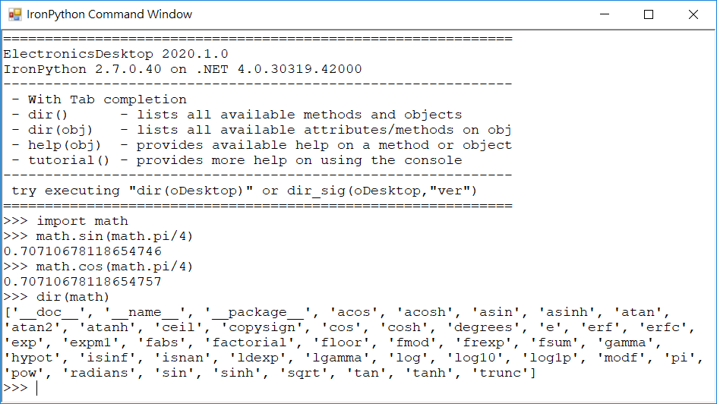
math module & cmath module
基本數學函式庫：https://docs.python.org/3/library/math.html
複數函式庫：https://docs.python.org/3/library/cmath.html

Slide 7



import指令
用來匯入模組
自動化常用模組
math, os, sys, re, tkinter, matplotlib
匯入指令
import math
from math import sin, cos
from math import sin as mysin
from math import *

Slide 8
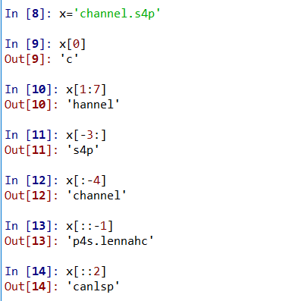
字串的索引與切片
切片是相當方便的字串處理工具之一，利用中括號來取出部分字串或倒置
x[start:stop:step]

Slide 9
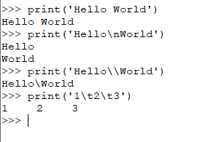
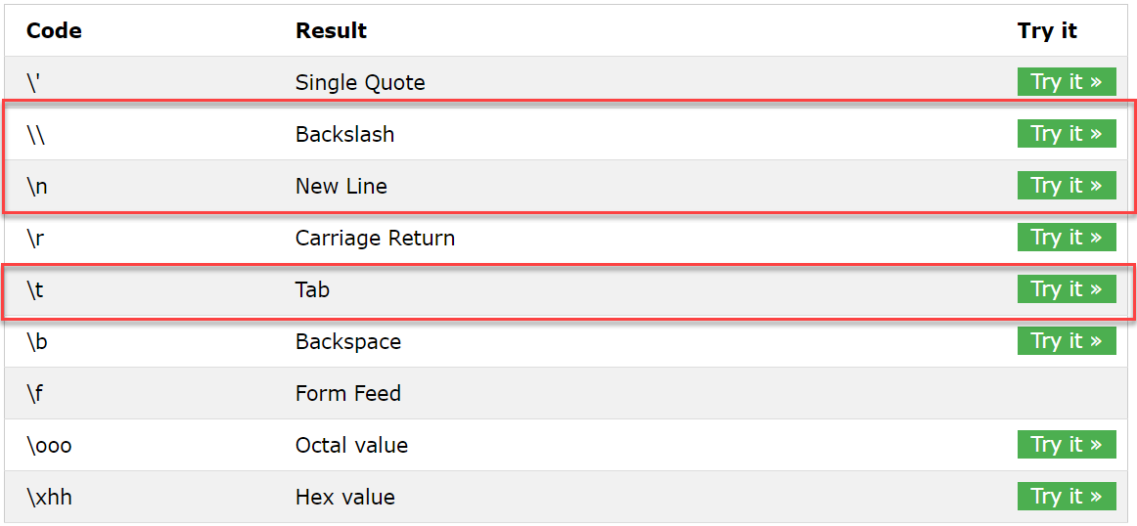
Escape Characters

Slide 10
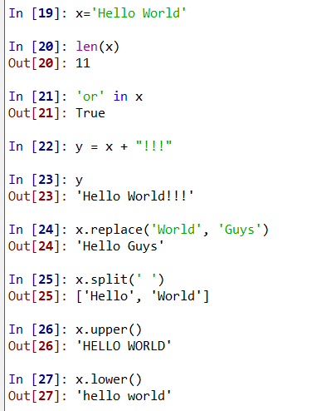
常用字串運算
除了切片，Python還提供了許多的字串處理函數。這裡展示其中幾個。

Slide 11
邏輯判斷If else elif
Python 提供了 if 、 else 、 elif 這三種語法來協助我們實現各種條件判斷和流程控制。Python 程式語言是一行一行執行的，所以當我們想要所寫的程式在某些條件下跳過某幾行敘述、不再照單全收的時候，就可以使用條件判斷。也就是說，如果要讓程式可以自動檢查所處理資料的內容，而且根據資料內容來決定是否執行某一個敘述或指令，那就需要用到條件判斷式來控制流程。
求解公倍數
for i in range(1000):
if i%21 == 0 and i%24 == 0:
print(i)

Slide 12
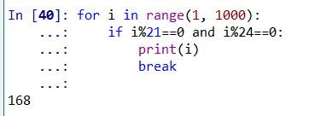
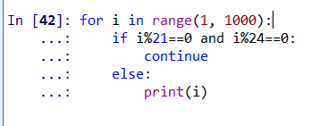
迴圈控制 for…in…:
單純的for迴圈會依序對列表當中每個元素做運算，直到所有元素都完成處理。加上break直接脫離迴圈，而continue敘述則是中斷這個元素後續工作進到下一個元素。這兩個敘述通常會搭配if-else使用。這裡用兩個例子來說明break以及continue的使用時機。

Slide 13
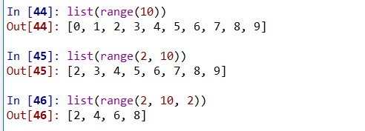
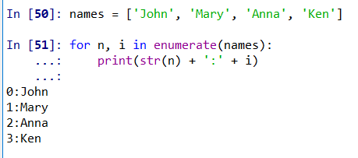
函數range()與enumerate()
這兩個函數經常與for合併使用
函數range()產生等差的整數數列。
enumerate多用於在for循環中得到計數，利用它可以同時獲得索引和值，即需要index和value值的時候可以使用enumerate。

Slide 14

除錯 (Debug)
寫程式是不斷的嘗試及除錯，程式錯誤基本上可分成兩種：
Syntax Error(語法錯誤)
Logic Error(邏輯錯誤)
Syntax error在執行過程便會被檢查出來，可以透過Exception推測發生的問題。修正之後既可繼續向下執行。
Logic Error則是輸出結果不如預期，這個錯誤要修正則是困難許多。一般需要設定斷點觀察變量的變動來追蹤可能的邏輯錯誤。在AEDT當中只能透過輸出變數值或log檔來協助除錯。

Slide 15
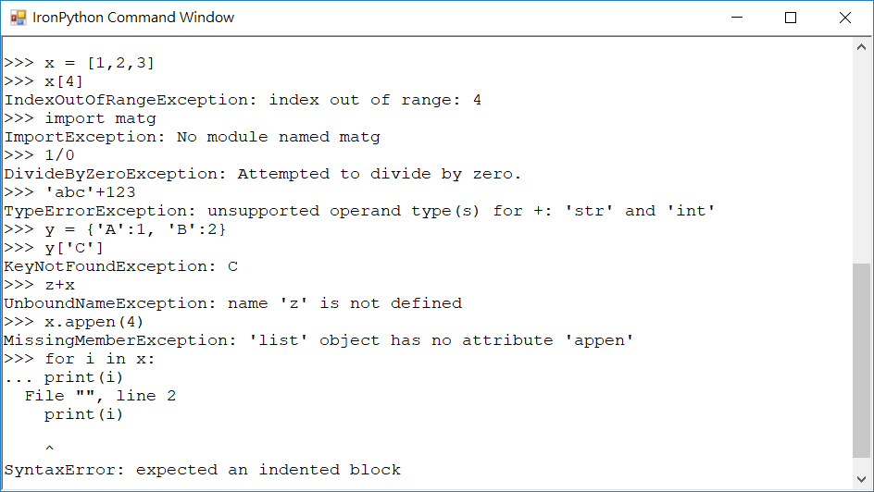
常見錯誤型態

Slide 16
自動化程式開發流程

Slide 17
找出模擬工作的瓶頸並定義題目
首先試著在問題中加入明確的輸入及輸出。舉例來說，“如何更快的畫出3D結構”就是屬於一個大問題，沒有明確的輸入及輸出。加入輸出入的問題會像是這樣子：
“如何給定一條曲線（輸入），沿著線產生等間距的via（輸出）”，或是
“如何給定座標點（輸入），將物件（輸入）複製到座標點上面（輸出）”或是，
“選擇焊片（輸入），如何在上面自動產生錫球（輸出）”。
加入了輸入及輸出的描述讓整個問題變得具體也更容易理解。

Slide 18
分析題目並拆解為更小的問題
接下來要試著將上面的問題變成是（輸入—輸出）—（輸入—輸出）—（輸入—輸出）的格式，拆解問題的同時也是在回答問題，如同抽絲剝繭一般，這時候已經開始進入了程式開發的工作。舉例來說，”如何給定座標點“變成是“如何將儲存在csv檔案的座標點讀到陣列當中“以及”如何將選擇的物件輸出名稱“和“如何將輸出物件根據陣列的座標位置進行複製”。
要注意的是，除非你已經是有經驗的開發者，否則這些問題並不是你在程式開發初期就可以想的出來的，而是在程式碼開發過程當中，透過不斷嘗試去摸索出來的。過程當中答案也可能會一變再變，不斷嘗試不同的小程式碼片段去解決其中一個小問題，直到找到答案為止。

Slide 19

將所有的代碼拼湊出來
等到把所有的拼圖碎片找齊，最後便是拼圖的工作。這個階段不斷進行拼湊程式碼，測試，除錯的工作循環。就像拼圖一樣，先拼出邊邊角角比較容易的部分。將四個邊角完成之後在設法將這些大塊連結起來。
開發自動化程式很少是一氣呵成，一筆而就的。實際的過程更像是摸著石子過河，走到半途退回去另尋他路更是常有的事。就算是百轉千折，只要最終能到達對岸就是成功的達成任務，這也是學習程式開發的必經階段。至於對有開發經驗的設計師來說，可以快速的找出最短路徑，加上手上現有的工具，很快就能完成開發的工作。

Slide 20
範例解說：如何根據CSV紀錄的座標複製物件

Slide 21
專題討論

Slide 22
個人專題分享
題目:
緣由:
輸入:
輸出:
分享想要透過自動化解決的題目及緣由，並設想輸入及輸出。
每位5分鐘時間並利用板書搭配口頭說明。
講師針對題目給出建議及方向，並評估難易度。
分享供所有學員參考，不一定為最後專題題目。
待第四周所有學員完成分享之後，再從當中選擇最後的專題題目。

